Slide 1
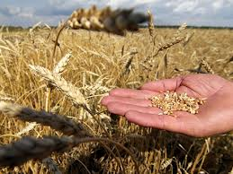
Уборка хлеба на Кубани
МДОУ ДСКВ №15 г. Ейска
МО Ейский район
Воспитатель: Гишварова А.С.

Slide 2
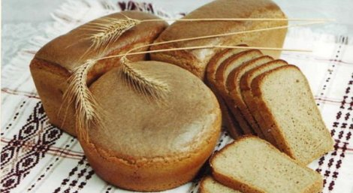
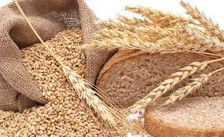
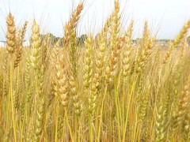

Slide 3
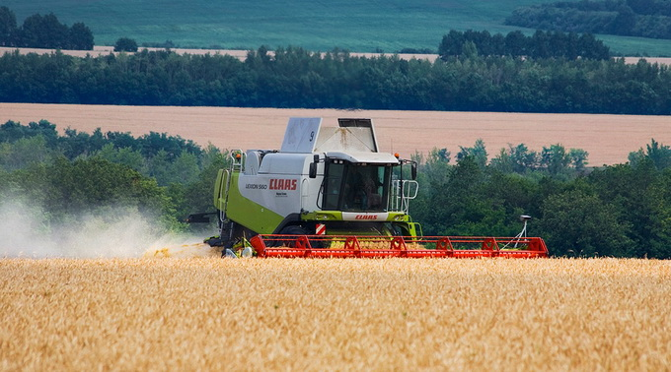
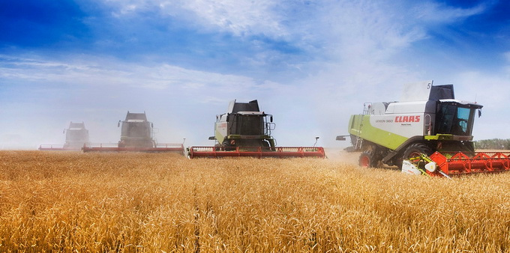

Slide 4
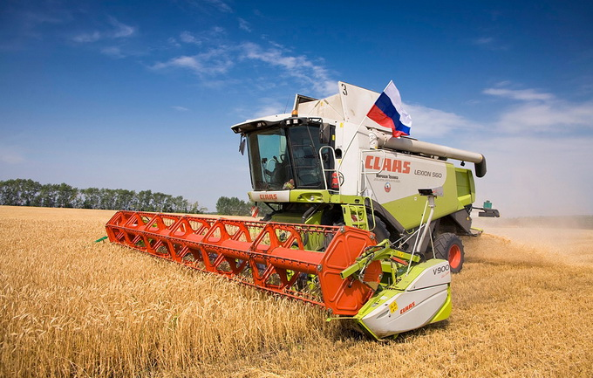
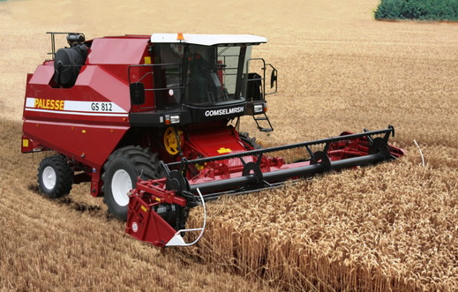

Slide 5
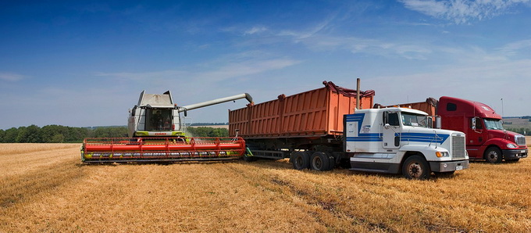
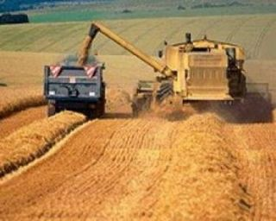
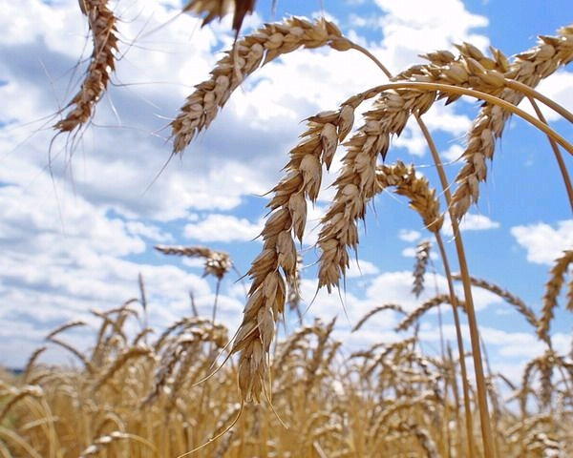

Slide 6
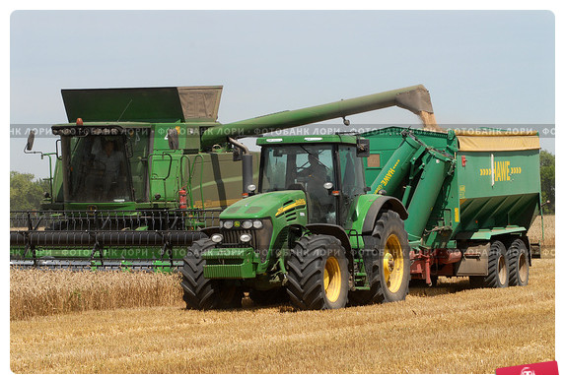
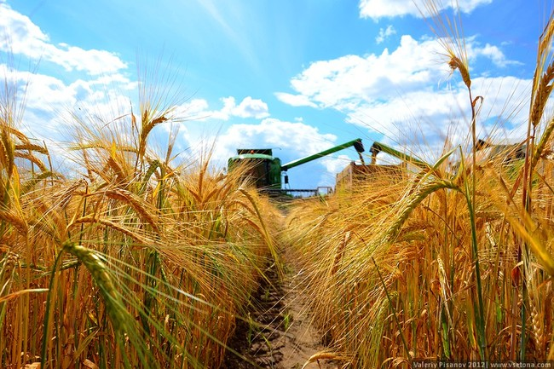

Slide 7
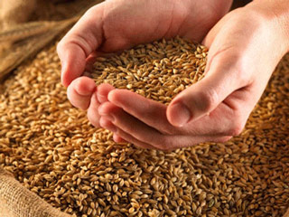

Slide 8
Ссылки:
http://youtu.be/Zu5RTfaZeU0
http://news.rufox.ru/texts/2011/07/27/206824.htm
http://farmerportal.ru/blogs/takie-novosti/timashevskij-elevator-nachal-priem-novogo%C2%BB-zerna
http://kyshevskaya.bezformata.ru/listnews/ne-do-sna/5082185/

